Slide 1
1 Kort om emnet FINF4012
2 Rettslig regulering av digital forvaltning – oversikt
3 Digital enkeltsaksbehandling – fra saken oppstår til endelig vedtak
Dag Wiese Schartum, AFIN

Slide 2
Del 1
Kort om emnet

Slide 3
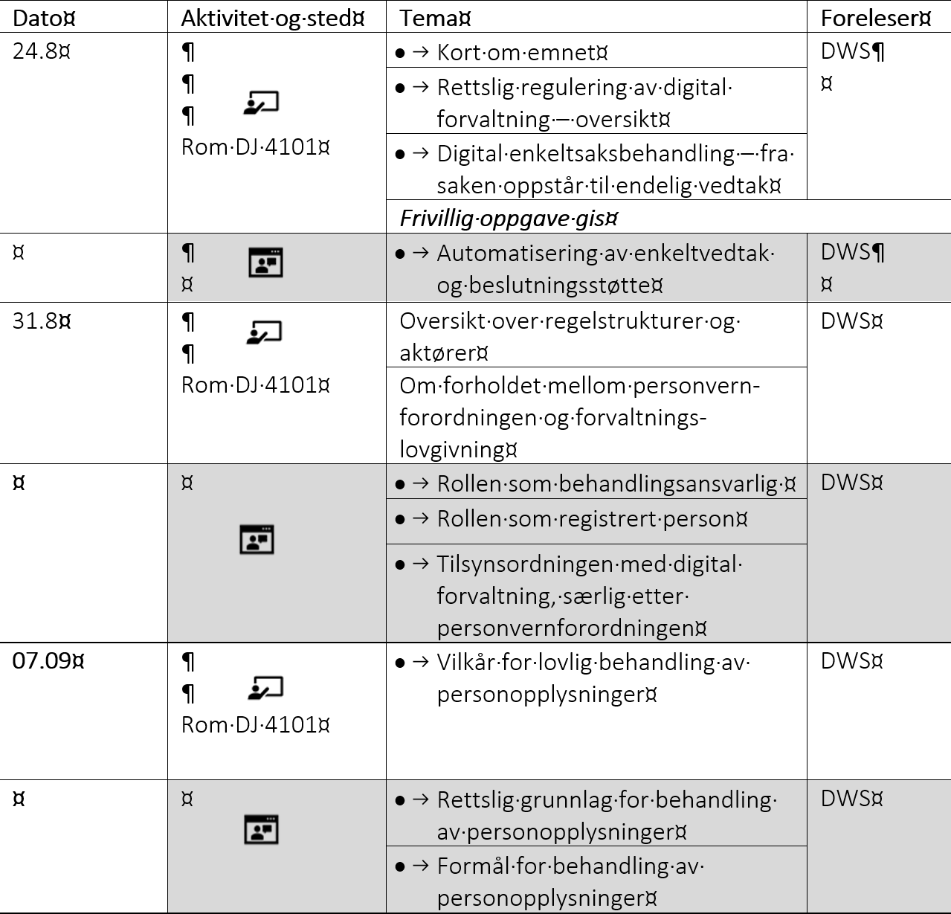
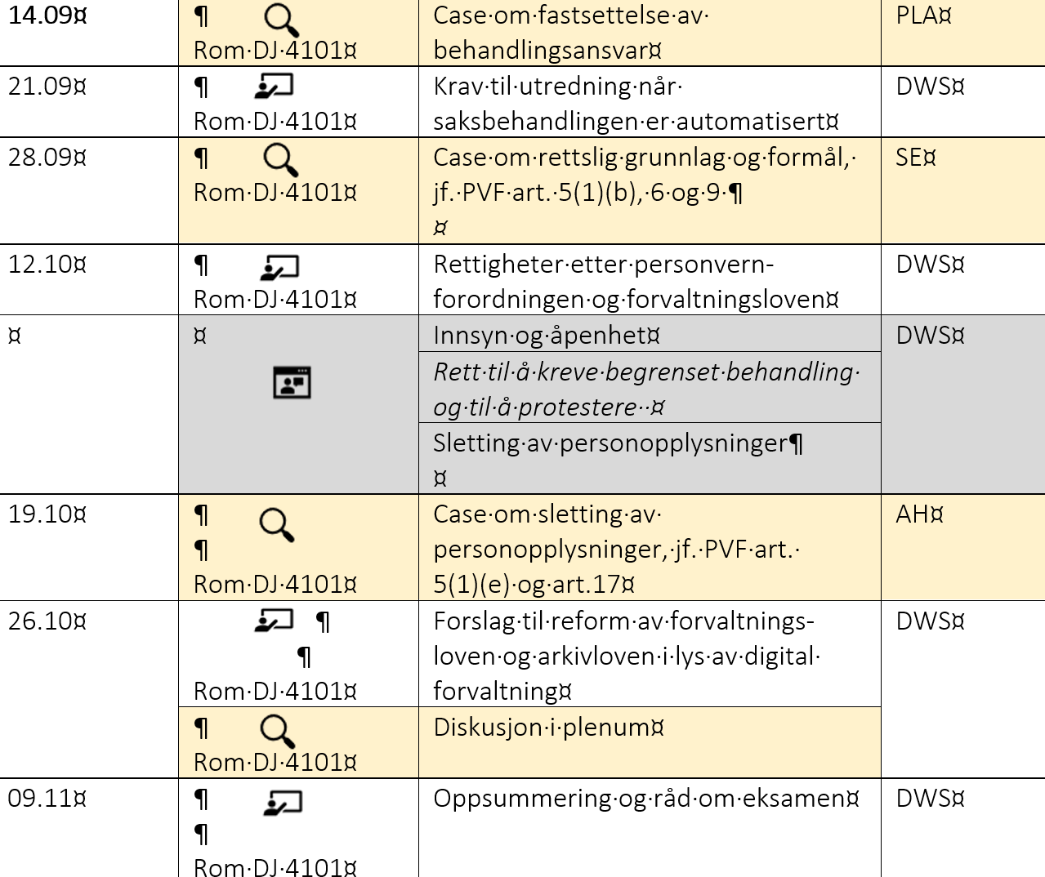
Forhåndsinnspilte forelesninger og ppt-presentasjoner til fysiske forelesninger foreligger senest dagen før angitt på timeplanen
Skaff dere tidlig oversikt over pensum og møt forberedt til forelesninger og seminarer
Fysiske forelesninger vil i ettertid være tilgjengelig i opptak, men det er veldig lurt å være til stede på undervisningen

Slide 4
Undervisningsformer
Fysiske forelesninger
Forelesningsopptak (supplerer fysiske forelesninger og gjelder mer spesifikke emner)
Seminarer (eksterne innledere etterfulgt av gruppearbeid og diskusjon i plenum)
Frivillig oppgave (tilbud til dere som har lyst på å oppnå godt resultat til eksamen ☺)
  Oppgaveteksten og nærmere beskrivelse av opplegg, finner du på semestersiden

Slide 5
Om det vektleggingen i emnet
Klart størst vekt på personvernforordningen (GDPR)
  Viktigst
  Vanskeligst
Omfatter også norsk forvaltningslovgivning; primært slik at vi «står i» forordningen og ser på sammenhenger med norsk lovgivning ellers
  Sentral norsk forvaltningslovgivning er under revisjon, og forventningen er at forvaltningsloven og arkivloven blir endret i løpet av noen år
  Vi kommer ikke i nevneverdig grad å se på særlovgivning vedrørende spesifikke forvaltningsordninger, men merk at også disse konkret kan være viktige

Slide 6
Del 2
Rettslig regulering av digital
forvaltning - en oversikt

Slide 7
Hva er «digital forvaltning»? (altså det som skal reguleres)
Rent språklig dekker «digital forvaltning» all anvendelse av digitale hjelpemidler i offentlig forvaltning (tekstbehandling, epost, WWW osv.)
I dette emnet er fokus på mer «avanserte» former for digital forvaltning, særlig:
  Anvendelse av teknologi for å automatisere rettsanvendelse
  Annen bruk av teknologi som på vesentlige måter endrer forvaltningens arbeidsprosesser (jf. f.eks. «gjenbruk av opplysninger» og «selvbetjent forvaltning»)
  Ofte er 1) og 2) integrerte deler av samme utvikling
Digital forvaltning er ikke nytt!
  Offentlig forvaltning og store private selskaper har brukt IKT («EDB») siden tidlig i 1960-årene

Slide 8
Rettslige og ikke-rettslige styringsmåter
Viktige rettslige styringsmåter (regulering): lov, forskrift, direktiv, forordning mv.
Viktige ikke-rettslig styringsinstrumenter: Instrukser, planer, programmer, budsjettpolitikk mv
  Eksempler: Digitaliseringsrundskrivet (årlig), Digitaliseringstrategien, Nasjonal strategi for kunstig intelligens, tildelingsbrev mv.
Rettslig og ikke-rettslig styring bør skje i et samspill, men er i praksis ikke alltid godt koordinert
  Ikke sjelden omhandler forvaltningspolitiske dokumenter spørsmål som er rettslig regulert, men uten at koblingen blir gjort
  Ikke sjelden argumenterer forvaltningspolitiske dokumenter for løsninger som støter an mot rettslige hindringer
  Det kan derfor oppstå spenninger mellom rettslig regulering og forvaltningspolitikk slik den fremkommer i Regjeringens dokumenter: F.eks. kan det forvaltningspolitikken stilles krav om «kun én gang», samtidig som i) lovgivningen inneholder flere hindre for at dette kan skje, og ii) det ikke blir angitt noen metode for å undersøke vilkårene for lovlighet mv.
Rettslig regulering går foran Ikke-rettslige styringsmåter
Merk likevel at rettslig regulering kan være vag, skjønnsmessig og derfor uklar (men er uansett rettslig bindende) – men altså ikke så «hard» likevel, og gir ikke alltid særlig forutberegnelighet!

Slide 9
Hvorfor må/bør digital forvaltning undergis rettslig regulering?
Ofte kreves det styring gjennom lov og forskrift, fordi:
  det i hht. legalitetsprinsippet er nødvendig for å treffe bebyrdende vedtak (etablere plikter, nedlegge forbud, innskrenke friheter), eller
  spørsmålet allerede er regulert i lov eller forskrift og kan derfor bare endres ved lov eller forskrift
Andre ganger oppstår det politiske behov for nye normer på områder der en ønsker sterk styringseffekt. Noen spredte eksempler:
  Bør en i ny forvaltningslov (jf. NOU 2019: 5) ha lovregler om systemutvikling og krav til forvaltningens systemløsninger?
  Bør vi i ny lov om samfunnsdokumentasjon og arkiver (jf. NOU 2019: 9) ha krav til dokumentasjon av forvaltningens databaser og fagsystemer mv?
  I hvilken grad bør maskinlæring («kunstig intelligens») reguleres?
Ikke sjelden kan Norge være forpliktet i henhold til EØS-avtalen til å ta inn forordninger i norsk rett og til å gjennomføre direktiver
  Personvernforordningen (General Data Protection Regulation, GDPR) er sentralt eksempel på slik forordning (tidligere var personvern i EU regulert ved direktiv)

Slide 10
Viktig rettslig regulering av digital forvaltning
(Under revisjon mht. digital forvaltning, se
NOU 2019: 5, særlig kap. 18)
Forvaltningsloven
  IT-standardforskriften
  eForvaltningsforskriften
Personopplysningsloven 2018 / Personvernforordningen
Offentleglova (Ble revidert i 2006 mht. digital forvaltning)
  Offentlegforskrifta
Arkivlova (under revisjon mht. digital forvaltning, se NOU 2019: 9)
  Arkivforskrifta
  Forskrift om tekniske og arkivfaglige bestemmelser
A-opplysningsloven
  A-opplysningsforskriften
Diskriminerings- og tilgjengelighetsloven
  Forskrift om universell utforming av IKT-løsninger
Merk også betydningen av rettslige prinsipper,
f.eks.:
Legalitetsprinsippet
Prinsippet om åpen og offentlig lovgivning
Kontradiksjonsprinsippet
Prinsippet om forsvarlig saksbehandling
Utredningsprinsippet
Prinsippet om nøytralitet og forholdsmessighet
Formålsbestemthetsprinsippet
Dataminimeringsprinsippet
Lagringsbegrensningsprinsippet
mv.

Slide 11
Tre hovedgrupper av rettsspørsmål som kan være del av rettslig regulering
Hvilke rettslige krav bør gjelde for utvikling av systemer som tar sikte på å automatisere rettsanvendelsen?
  Ingen direkte rettslig regulering av dette, men forvaltningsrettslige prinsipper og andre rettsprinsipper kan gjelde (men har neppe stor faktisk innvirkning)
  Forvaltningslovkomiteen fremmet ikke forslag til bestemmelser om dette i NOU 2019: 5
Hvilke rettslige krav bør gjelde for den offentlig forvaltningens systemløsninger?
  Slike bestemmelser finnes særlig i personvernforordningen og forskrifter til forvaltningsloven, enkelte bestemmelser i forskrifter i offentleglova
Hvilke saksbehandlingsregler bør gjelde for forvaltningens bruk av sine system-løsninger?
  Plikter forvaltningen har overfor parter/registrerte personer
  Rettigheter den enkelte part/registrert person har vis a vis forvaltningen

Slide 12
Systembestemmelser
Dvs. regler om krav til hvordan systemene skal være
Begrunnelse
Klage og omgjøring
Informasjonsplikt
Innsynsrett
Rett til sletting
Rett til informasjon om
den underliggende log-
ikken ved helt automat-
iserte beslutninger
Rett til begrenset be-
handling mv
mv.
Standarder
Behandling av personopplysninger
Arkivering og journalføring
Elektronisk kommunikasjon
Informasjonssikkerhet
Mv.
Saksbehandlingsbestemmelser
IKT-system
Dvs. regler om bruk av systemer
Selve systemutviklingsprosessen er ikke direkte rettslig regulert, men forvaltningsrettslige
prinsipper kan ha betydning

Slide 13
Jus som hinder
Er det klassiske perspektivet
Rettsregler er ofte ment å være hinder (men ingen vurderinger er evigvarende)
  Jo dårligere regelkunnskap, jo mer irriterende blir hinderet
Men!
  Ikke sjelden er lovgivning gammel og bygger på utdaterte teknologiske og organisatoriske premisser (skriftlighet, underskrift, konkret vurdering, strengt adskilte myndigheter osv.)
  Et dominerende trekk ved deler av lovgivningen er at den ikke gir forutberegnelighet (eller forutberegnelighet oppnås ved å kjøpe dyr ekspertise). Dette gjelder særlig personvernforordningen (GDPR)
  Det er mulig vi bør være tilbakeholdene med regulering for ikke å hindre innovasjon (jf. f.eks. forslaget til forordning om kunstig intelligens)
  Mindre grad av ”rettsliggjøring” ville gi større grad av frihet for omstillingsarbeidet i forvaltningen og raskere endring, men samtidig (trolig)
    dårligere beskyttelse av borgerne og
    Mindre demokratisk styring av teknologibruken og dermed mange viktige deler av samfunnsutviklingen

Slide 14
Jus som tilrettelegging
Lovgivning kan skape klarhet, forutberegnelighet og større grad av måloppfyllelse
Men kommer ikke av seg selv …
På hvilket geografisk nivå?
  «Verden», Europa eller Norge eller sektor (særlovgivning)?
På hvilket presisjonsnivå?
  Lover gitt som «algoritmer»
  Lover med skjønnsmessige bestemmelser («Personopplysninger skal … behandles på en lovlig, rettferdig og åpen måte»)
På hvilket teknologisk nivå?
  Teknologinøytralt («behandling av personopplysninger»)
  Spesifikke teknologityper («kameraovervåking», «nettsider»)
  Teknologispesifikt/produkter («videosporet kodet i Theora 1.0 (Xiph.org 2008) og lydsporet i Vorbis 1 (Xiph.org 2004) innkapslet i Ogg (RFC 3533, IETF 2003»)
Min påstand: Dagens rettslige regulering av digital forvaltning er dels utdatert (les: forvaltningslov og arkivlov) og dels «utilgjengelig»
  Men vi må likevel prøve å finne ut av det ☺

Slide 15
Del 3
Digital enkeltsaksbehandling
– fra saken oppstår til
endelig vedtak
Se om dette emnet også den innspilte forelesningen om
Automatisering av enkeltvedtak og beslutningsstøtte

Slide 16
